Slide 1

T
CUAI 동계 컨퍼런스 DA 1팀
2026.01.15
발표자 : 한종성

Slide 2
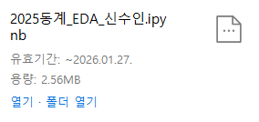
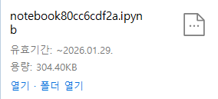
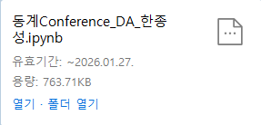
스터디원 소개 및 만남 인증
스터디원 1 : 신수인
스터디원 2 : 전해인
스터디원 3 : 한종성

Slide 3
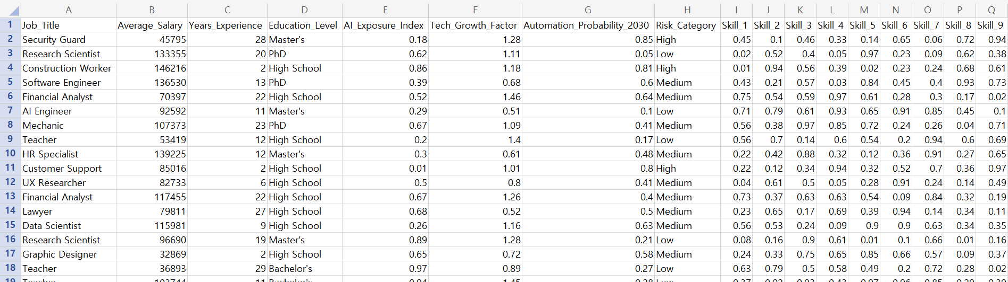

주제 및 데이터 선정
AI Impact on Jobs 2030 from MIT
Cols: Job_Title, Average_Salary, Years_Experience, Education_Level, AI_Exposure_Index, Tech_Growth_Factor, Automation_Probability_2030, Risk_Category, Skill_1~10
Target: Automation_Probability_2030 (회귀)

Slide 4

파이프라인
데이터셋 EDA, 전처리, 머신러닝 학습 및 평가, 예측
직업별로 AI 노출도, 자동화 가능성이 높은 직무는 어떤 것인지 (전문직과 사무직의 차이 등)
AI에 영향을 덜 받는 직업은 어떤 특징을 가지고 있는지
AI 영향도 기준 클러스터링 및 시각화
AI와 일자리의 미래에 관한 다양한 인사이트를 뽑는 게 목적

Slide 5
데이터셋 EDA
데이터셋 크기 : (3000, 18)
Job_Title : 20종류 ('Security Guard', 'Research Scientist', 'Construction Worker',
'Software Engineer', 'Financial Analyst', 'AI Engineer', …'Marketing Manager')
Education_Level : 4종류 (High_school, Bachelor’s, Master’s, PhD) (0,1,2,3)으로 매핑
Risk_Category : 3종류 (Low 25%, Medium 50%, High 25%) (0,1,2)로 매핑
결측치 X,

Slide 6
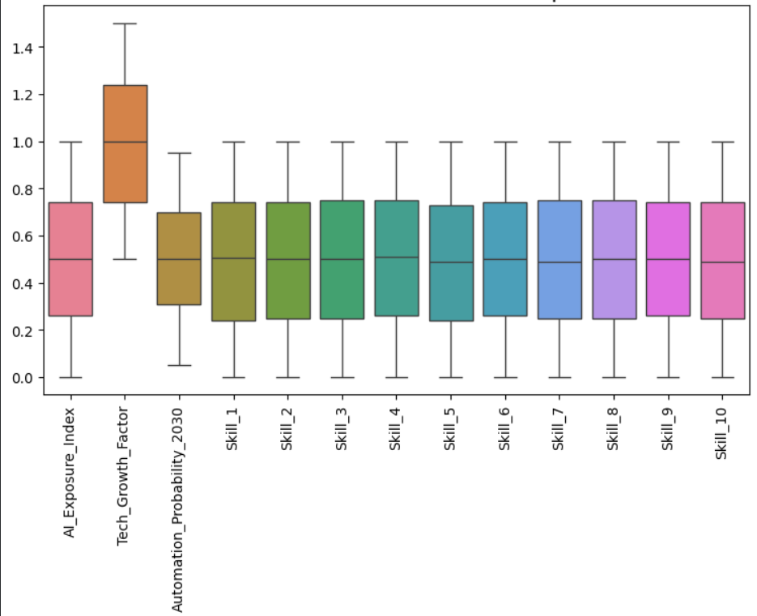
데이터 시각화
Numerical Features
중앙값(median)이 대부분 0.45~0.55 근처
IQR(박스 높이)도 거의 동일
whisker 길이도 유사
극단적인 이상치(outlier) 거의 없음

Slide 7
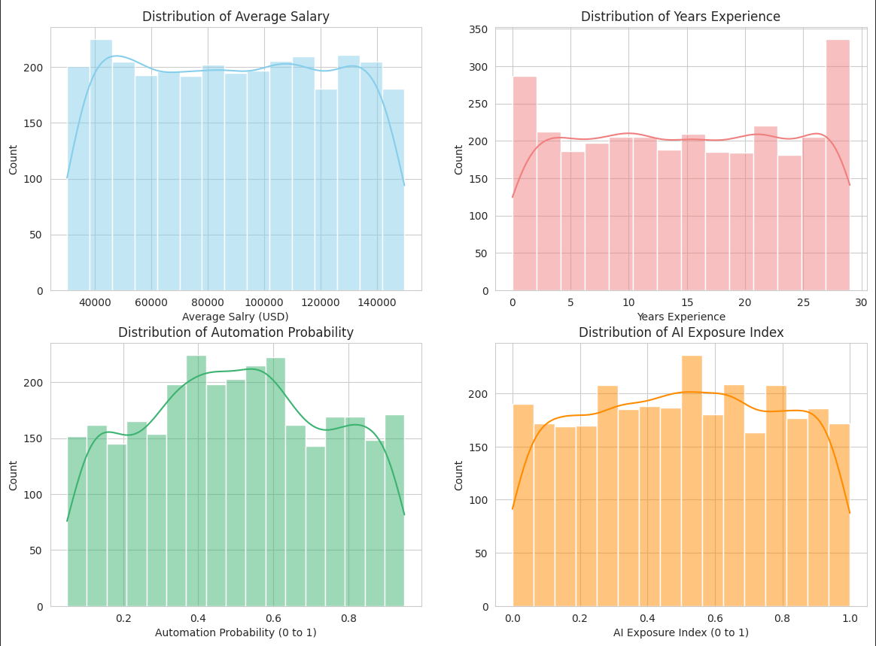
데이터 시각화
Numerical Features
이상치 X
정규분포 X
스케일 정규화 X

Slide 8
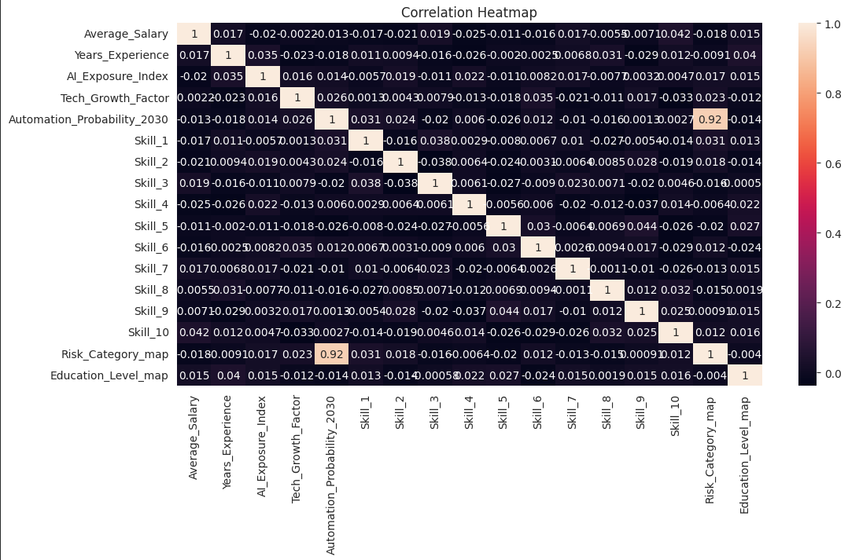
데이터 시각화
Correlation Heatmap

Slide 9
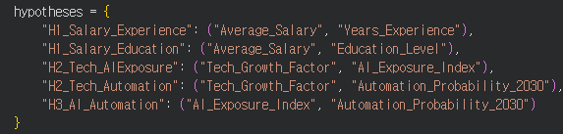
비모수 검정
[가설 1~3]
1. Average_Salary가 높을수록 Years_Experience, Education_Level이 높을 것이다.
2. Tech_Growth_Factor가 많을수록 AI_Exposure_Index, Automation_Probability_2030가 높을 것이다.
3. AI_Exposure_Index가 높을수록(1이면) Automation_Probability_2030가 높을 것이다.

Slide 10
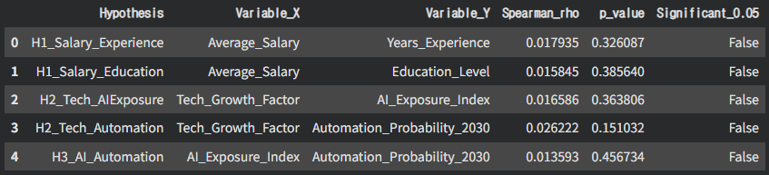
비모수 검정
스피어만 상관 분석
[결론]
1. Average_Salary가 높을수록 Years_Experience, Education_Level이 높지는 않다.
2. Tech_Growth_Factor가 많을수록 AI_Exposure_Index, Automation_Probability_2030가 높지는 않다.
3. AI_Exposure_Index가 높을수록(1이면) Automation_Probability_2030가 높지는 않다.

Slide 11

비모수 검정
스피어만 상관 분석 (Job_Title)
직업마다 특성이 다르다보니까 그런 결과가 나온 거 아닐까?
-> 직업마다 따로 그룹핑해서 다시 가설검정
Customer Support와 Doctor는 연봉과 교육 수준 간의 상관관계가 있음
Doctor가 음의 상관관계 (rho 값이 음수) -> 보편적인 상식과는 다름

Slide 12
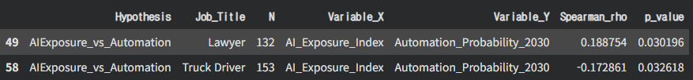
비모수 검정
스피어만 상관 분석
Lawyer와 Truck Driver는 AI_Exposure_Index와 Automation_Probability_2030 간 상관관계가 있음
Truck Driver는 음의 상관관계

Slide 13
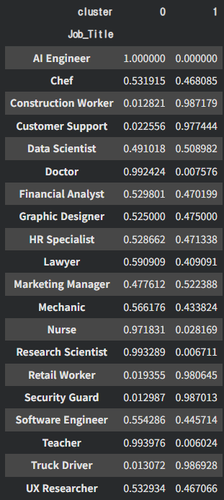
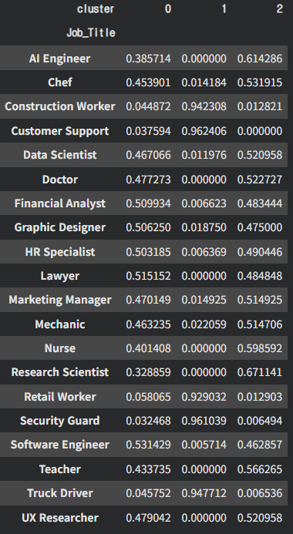
클러스터링
각 직업마다 클러스터 0과 2의 비율이 비슷한 경우가 많음
-> k=2로 변경
Cluster 0 :
전문직/연구/기술/IT
Cluster 1 :
현장/서비스직

Slide 14
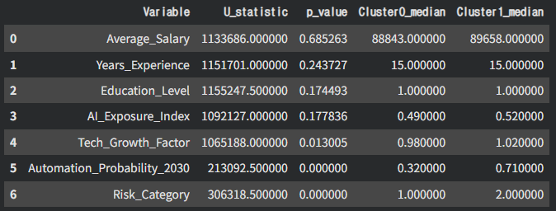
클러스터링
두 집단의 경향성 확인 (Mann-Whitney U test)
현장/서비스 직무가 기술 성장에 따른 영향을 직접적으로 받으며,
향후 자동화 대체 위험이 높다

Slide 15
감사합니다

